Slide 1

Java程序设计
(电子教案 24+12学时)
蒋哲远
Email:jzheyuan@qq.com
电子教案

Slide 2

Java程序设计课程目录
第1章 Java语言概述
第2章 基本类型、数组和枚举类型
第3章 运算符、表达式和语句
第4章 类与对象
第5章 继承与接口
第6章 内部类与异常类
第9章 常用实用类
第10章 Java Swing概述
第12章 输入输出流
第15章 Java多线程机制
第16章 Java网络基础
《Java程序设计》电子教案
《Java程序设计》电子教案

Slide 3
第5章 继承与接口
主要内容
子类与父类
子类的继承性
子类对象的构造过程
成员变量的隐藏和方法重写
super关键字
final关键字
对象的上转型对象
继承与多态
abstract类与abstract方法
接口
难点
成员变量的隐藏和方法重写
继承与多态
《Java程序设计》电子教案

Slide 4
§5.1 子类与父类
利用继承，可以先编写一个共有属性的一般类，根据该一般类再编写具有特殊属性的新类，新类继承一般类的状态和行为，并根据需要增加它自己的新的状态和行为。
由继承而得到的类称为子类，被继承的类称为父类（超类）。
声明一个类的子类的格式如下：
class 子类名 extends 父类名 {
…
}
例如：
class Student extends People {
…
}

Slide 5
§5.2 子类的继承性
所谓子类继承父类的成员变量作为自己的一个成员变量，就好象它们是在子类中直接声明一样，可以被子类中自己定义的任何实例方法操作。
所谓子类继承父类的方法作为子类中的一个方法，就象它们是在子类中直接定义了一样，可以被子类中自己定义的任何实例方法调用。
《Java程序设计》电子教案

Slide 6
  §5.2.1 子类和父类在同一包中的继承性
如果子类和父类在同一个包中，那么，子类自然地继承了其父类中不是private的成员变量作为自己的成员变量，并且也自然地继承了父类中不是private的方法作为自己的方法，继承的成员变量或方法的访问权限保持不变。
例5.1 子类的继承性如下页所示
《Java程序设计》电子教案

Slide 7
例5.1 子类的继承性
public class Father {
private int money;
int weight;
int getWeight() {
return weight ;
}
protected void setWeight(int w) {
weight=w;
}
}
有如下4个类：
Father
Son
Grandson
Example5_1
《Java程序设计》电子教案

Slide 8
例5.1 子类的继承性
public class Son extends Father {
String hand;
public void setHand(String hand) {
this.hand=hand;
}
String getHand() {
return hand;
}
}
有如下4个类：
Father
Son
Grandson
Example5_1
《Java程序设计》电子教案

Slide 9
例5.1 子类的继承性
public class Grandson extends Son {
String foot ;
public void setFoot(String foot) {
this.foot=foot;
}
String getFoot() {
return foot;
}
}
有如下4个类：
Father
Son
Grandson
Example5_1
《Java程序设计》电子教案

Slide 10
例5.1 子类的继承性
public class Example5_1 {
public static void main(String args[]) {
Son son=new Son();
Grandson grandson=new Grandson();
son.setWeight(62);
son.setHand("一双大手");
grandson.setWeight(29);
grandson.setHand("一双小手");
grandson.setFoot("一双小脚");
System.out.println("儿子重量:"+son.getWeight());
System.out.println("孙子重量:"+grandson.getWeight());
System.out.println("儿子的手:"+son.getHand());
System.out.println("孙子的手:"+grandson.getHand());
System.out.println("孙子的脚:"+grandson.getFoot());
}
}
有如下4个类：
Father
Son
Grandson
Example5_1
儿子重量:62
孙子重量:29
儿子的手:一双大手
孙子的手:一双小手
孙子的脚:一双小脚
《Java程序设计》电子教案

Slide 11
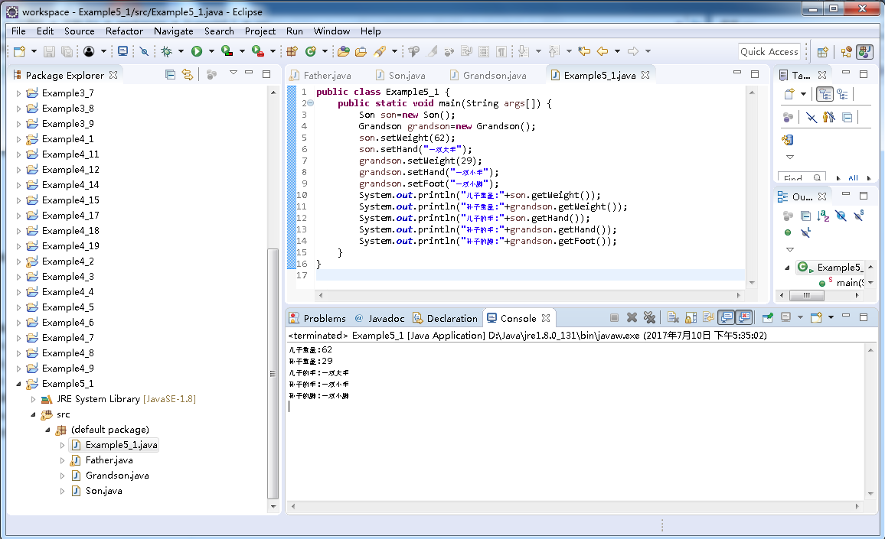
例5.1 子类的继承性
《Java程序设计》电子教案

Slide 12
  §5.2.2 子类和父类不在同一包中的继承性
如果子类和父类不在同一个包中，那么，子类继承了父类的protected、public成员变量做为子类的成员变量，并且继承了父类的protected、public方法为子类的方法，继承的成员或方法的访问权限保持不变。
《Java程序设计》电子教案

Slide 13
§5.3 子类对象的构造过程
用子类创建对象时，不仅子类中声明的成员变量被分配了内存，而且父类的成员变量也都分配了内存空间，但只将其中一部分（子类继承的那部分）作为分配给子类对象的变量。
下图是子类对象的内存示意图：
子类未继承的成员
X
子类未继承的成员
引用
子类继承的成员
子类继承的成员
√
子类声明的成员
子类声明的成员
《Java程序设计》电子教案

Slide 14
例5.2 子类对象调用继承
A.java
public class A {
private int x;
public void setX(int x) {
this.x=x;
}
public int getX() {
return x;
}
}
B.java
public class B extends A {
double y=12;
public void setY(int y)
{ //this.y=y+x; 非法，子类没有继承x
}
public double getY() {
return y;
}
}
《Java程序设计》电子教案

Slide 15
例5.2 子类对象调用继承
Example5_2.java
public class Example5_2 {
public static void main(String args[]) {
B b=new B();
b.setX(888);
System.out.println("子类对象未继承的x的值是:"+b.getX());
b.y=12.678;
System.out.println("子类对象的实例变量y的值是:"+b.getY());
}
}
子类对象未继承的x的值是:888
子类对象的实例变量y的值是:12.678
《Java程序设计》电子教案

Slide 16
§5.4 成员变量的隐藏和方法重写
§5.4.1 成员变量的隐藏
子类可以继承父类的成员变量，作为自己的成员变量，在Java中子类也可以隐藏由父类继承来的成员变量，只要子类中声明的成员变量和父类的成员变量同名，就可以将其隐藏。
需要的注意是：子类对象可以调用从父类继承的方法操作隐藏的成员变量。
例5.3
《Java程序设计》电子教案

Slide 17
class People {
public double x;
public void setX(double x) {
this.x=x;
}
public double getDoubleX() {
return x;
}
}
class Student extends People {
int x;
public int getX() {
return x;
}
}
public class Example5_3 {
public static void main(String args[]) {
Student stu=new Student();
stu.x=98; //合法，子类对象的x是int型
System.out.println("对象stu的x的值是:"+stu.getX());
//stu.x=98.98; //非法，因为子类对象的x已经不是int型
stu.setX(98.98); //子类对象调用继承的方法操作隐藏的double型变量x
double m=stu.getDoubleX();//子类对象调用继承的方法操作隐藏的double型变量x
System.out.println("对象stu隐藏的x的值是:"+m);
}
}
输出：对象stu的x的值是:98
对象stu隐藏的x的值是:98.98

Slide 18
  §5.4.2 方法重写（Override）
子类通过重写可以隐藏已继承的实例方法。
1．重写的语法规则
如果子类可以继承父类的某个实例方法，那么子类就有权利重写这个方法。
方法重写是指：子类中定义一个方法，这个方法的类型和父类的方法的类型一致或者是父类的方法的类型的子类型，并且这个方法的名字、参数个数、参数的类型和父类的方法完全相同。
2．重写的目的
子类通过方法的重写可以隐藏继承的方法，子类通过方法的重写可以把父类的状态和行为改变为自身的状态和行为。
例5.4，例5.5
《Java程序设计》电子教案

Slide 19
例 5.4 子类重写父类方法
class A {
double f(float x,float y) {
return x+y;
}
public int g(int x,int y) {
return x+y;
}
}
class B extends A {
double f(float x,float y) {
return x*y;
}
}
public class Example5_4 {
public static void main(String args[]) {
B b=new B();
double result=b.f(5,6); //b调用重写的方法
System.out.println("调用重写方法得到的结果:"+result);
int m=b.g(3,5); //b调用继承的方法
System.out.println("调用继承方法得到的结果:"+m);
}
}
输出：调用重写方法得到的结果:30.0
调用继承方法得到的结果:8

Slide 20
例 5.5 子类重写父类方法（改进,方法类型是“子类”）
public class People {
public void speak(){
System.out.println("我是People");
}
}
class CreatPeople {
public People creatPeople() {
//方法的类型是People类
People p=new People();
return p;
}
}
class CreatChinese extends CreatPeople {
public Chinese creatPeople() {
//重写方法的类型是People类的子类:Chinese
Chinese chinese=new Chinese();
return chinese;
}
}
public class Example5_5 {
public static void main(String args[]) {
CreatChinese create=new CreatChinese();
Chinese zhang=create.creatPeople(); //create调用重写的方法
zhang.speak();
}
}
public class Chinese extends People {
public void speak(){
System.out.println("我是中国人");
}
}
输出：我是中国人
《Java程序设计》电子教案

Slide 21
§5.5 super关键字
子类可以隐藏从父类继承的成员变量和方法，如果在子类中想使用被子类隐藏的成员变量或方法就可以使用关键字super。
§5.5.1 使用super调用父类的构造方法
子类不继承父类的构造方法，因此，子类如果想使用父类的构造方法，必须在子类的构造方法中使用，并且必须使用关键字super来表示，而且super必须是子类构造方法中的头一条语句。
例5.6
《Java程序设计》电子教案

Slide 22
  例5.6 super调用父类的构造方法
  包含3个类
  Student
  UniverStudent
  Example5_6
public class Student {
int number;
String name;
Student() {
}
Student(int number,String name) {
this.number=number;
this.name=name;
}
public int getNumber() {
return number;
}
public String getName() {
return name;
}
}
public class UniverStudent extends Student {
boolean isMarriage; //子类新增的结婚属性
UniverStudent(int number,String name,boolean b) {
super(number,name);
}
public boolean getIsMarriage(){
return isMarriage;
}
}

Slide 23
  例5.6 super调用父类的构造方法
  包含3个类
  Student
  UniverStudent
  Example5_6
public class Example5_6 {
public static void main(String args[]) {
UniverStudent zhang=new UniverStudent(20111,"张三",false);
int number=zhang.getNumber();
String name=zhang.getName();
boolean marriage=zhang.getIsMarriage();
System.out.println(name+"的学号是:"+number);
if(marriage==true) {
System.out.println(name+"已婚");
}
else{
System.out.println(name+"未婚");
}
}
}
输出：张三的学号是:20111
张三未婚

Slide 24
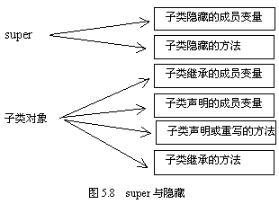
§5.5.2 使用super操作被隐藏的成员变量和方法
在子类中想使用被子类隐藏的成员变量或方法就可以使用关键字super。
比如super.x、super.play()就是访问和调用被子类隐藏的成员变量x和方法play()。
例5.7
《Java程序设计》电子教案

Slide 25
  例5.7 super调用隐藏方法
  包含3个类
  Sum
  Average
  Example5_7
public class Sum {
int n;
public double f() {
double sum=0;
for(int i=1;i<=n;i++){
sum=sum+i;
}
return sum;
}
}
public class Average extends Sum {
double n; //子类继承的int型变量n被隐藏
public double f() {
double c;
super.n=(int)n; //子类double型变量n进行int转换运算的结果赋值给隐藏的int型变量n
c=super.f();
return c+n;
}
public double g() {
double c;
c=super.f();
return c-n;
}
}

Slide 26
  例5.7 super调用隐藏的方法
  包含3个类
  Sum
  Average
  Example5_7
public class Example5_7 {
public static void main(String args[]) {
Average aver=new Average();
aver.n=100.5678;
double result1=aver.f();
double result2=aver.g();
System.out.println("result1="+result1);
System.out.println("result2="+result2);
}
}
输出：result1=5150.5678
result2=4949.4322

Slide 27
§5.6 final关键字
final关键字可以修饰类、成员变量和方法中的局部变量。
§5.6.1 final类
可以使用final将类声明为final类。final类不能被继承，即不能有子类。如：
final class A {
…
}
《Java程序设计》电子教案

Slide 28
  §5.6.2 final方法
如果用final修饰父类中的一个方法，那么这个方法不允许子类重写。
  §5.6.3 常量
如果成员变量或局部变量被修饰为final的，就是常量。
例5.8
《Java程序设计》电子教案

Slide 29
例5.8 使用final关键字
class A {
//final double PI; 非法，因为没有给常量指定值
final double PI=3.1415926;// PI是常量
public double getArea(final double r) {
// r=89; 非法，因为不允许再改变r的值
return PI*r*r;
}
public final void speak() {
System.out.println("您好，How's everything here ?");
}
}
class B extends A {
/* 非法，不能重写speak方法
public void speak() {
System.out.println("你好");
}
*/
}
public class Example5_8 {
public static void main(String args[]) {
B b=new B();
System.out.println("面积："+b.getArea(100));
b.speak(); //调用继承的方法
}
}
输出：面积：31415.926000000003
您好，How's everything here ?

Slide 30
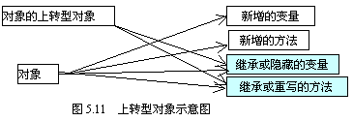
§5.7 对象的上转型对象
假设，A类是B类的父类，当用子类创建一个对象，并把这个对象的引用放到父类的对象中时，比如：
A a;
a=new B();
或
A a;
B b=new B();
a=b;
这时，称对象a是对象b的上转型对象。
例5.9
《Java程序设计》电子教案

Slide 31
例5.9 使用上转对象
Anthropoid.java
public class Anthropoid {
double m=12.58;
void crySpeak(String s) {
System.out.println(s);
}
}
People.java
public class People extends Anthropoid {
char m='A';
int n=60;
void computer(int a,int b) {
int c=a+b;
System.out.println(a+"加"+b+"等于"+c);
}
void crySpeak(String s) {
System.out.println(m+"**"+s+"**"+m);
}
}
《Java程序设计》电子教案

Slide 32
例5.9 使用上转对象
public class Example5_9 {
public static void main(String args[]) {
People people=new People();
Anthropoid monkey=people; //monkey是people对象的上转型对象。
monkey.crySpeak("I love this game"); //等同于people调用重写的crySpeak方法
//monkey.n=100; //非法,因为n是子类新增的成员变量
//monkey.computer(12,19); //非法,因为computer()是子类新增的方法
System.out.println(monkey.m) ; //操作隐藏的m,不等同于people.m
System.out.println(people.m) ; //操作子类的m
People zhang=(People)monkey; //把上转型对象强制转化为子类的对象
zhang.computer(55,33); //zhang是子类的对象
zhang.m='T'; //操作子类声明的成员的变量m
System.out.println(zhang.m) ;
}
}
A**I love this game**A
12.58
A
55加33等于88
T
《Java程序设计》电子教案

Slide 33
§5.8 继承与多态
多态性就是指父类的某个方法被其子类重写时，可以各自产生自己的功能行为。
例5.10
class 动物 {
void cry() {
}
}
class 狗 extends 动物 {
void cry() {
System.out.println("这是狗的叫声：汪汪...汪汪");
}
}
class 猫 extends 动物 {
void cry() {
System.out.println("这是猫的叫声：喵喵...喵喵...");
}
}
public class Example5_10 {
public static void main(String args[]) {
动物 animal=new 狗(); //animal是狗的上转型对象
animal.cry();
animal=new 猫(); //animal是狗的上转型对象
animal.cry();
}
}
这是狗的叫声：汪汪...汪汪
这是猫的叫声：喵喵...喵喵...
《Java程序设计》电子教案

Slide 34
§5.9 abstract类和abstract方法
用关键字abstract修饰的类称为abstract类（抽象类）。如：
abstract class A {
…
}
用关键字abstract修饰的方法称为abstract方法（抽象方法），例如：
abstract int min(int x,int y);
《Java程序设计》电子教案

Slide 35
  §5.9.1 abstract类的特点
1．abstract类中可以有abstract方法
abstract类可以有abstract方法（抽象方法）也可以有非abstract方法。
2．abstract类不能用new运算创建对象
对于abstract类，我们不能使用new运算符创建该类的对象。
例5.11，例5.12
《Java程序设计》电子教案

Slide 36
例5.11 使用abstract类
abstract class A {
abstract int sum(int x,int y);
int sub(int x,int y) {
return x-y;
}
}
class B extends A {
int sum(int x,int y) { //子类必须重写父类的sum方法
return x+y;
}
}
public class Example5_11 {
public static void main(String args[]) {
B b=new B();
int sum=b.sum(30,20); //调用重写的方法
int sub=b.sub(30,20); //调用继承的方法
System.out.println("sum="+sum);
System.out.println("sum="+sub);
}
}
输出：sum=50
sum=10

Slide 37
例5.12
abstract class 机动车 {
abstract void 启动();
abstract void 加速();
abstract void 刹车();
}
class 手动档轿车 extends 机动车 {
void 启动() {
System.out.println("踏下离合器，换到一挡");
System.out.println("然后慢慢抬起离合器");
}
void 加速() {
System.out.println("踩油门");
}
void 刹车() {
System.out.println("踏下离合器，踏下刹车板");
System.out.println("然后将挡位换到一挡");
}
}
class 自动档轿车 extends 机动车 {
void 启动() {
System.out.println("使用前进挡");
System.out.println("然后轻踩油门");
}
void 加速() {
System.out.println("踩油门");
}
void 刹车() {
System.out.println("踏下刹车板");
}
}
《Java程序设计》电子教案

Slide 38
例5.12-续
public class Example5_12 {
public static void main(String args[]) {
机动车 car=new 手动档轿车();
System.out.println("手动档轿车的操作：");
car.启动();
car.加速();
car.刹车();
car=new 自动档轿车();
System.out.println("自动档轿车轿车的操作：");
car.启动();
car.加速();
car.刹车();
}
}
输出：
手动档轿车的操作：
踏下离合器，换到一挡
然后慢慢抬起离合器
踩油门
踏下离合器，踏下刹车板
然后将挡位换到一挡
自动档轿车轿车的操作：
使用前进挡
然后轻踩油门
踩油门
踏下刹车板

Slide 39
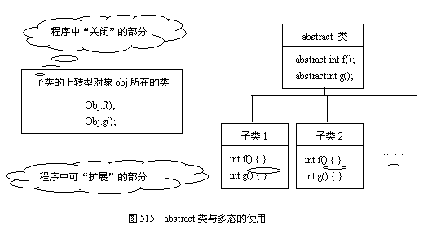
  §5.9.2 abstract类与多态
abstract类只关心操作，但不关心这些操作具体实现的细节，可以使程序的设计者把主要精力放在程序的设计上，而不必拘泥于细节的实现上。
使用多态进行程序设计的核心技术之一是使用上转型对象，即将abstract类声明对象作为其子类的上转型对象，那么这个上转型对象就可以调用子类重写的方法。
例5.13
《Java程序设计》电子教案

Slide 40
例5.13 abstract类与多态的使用-设计声音模拟器
Animal.java
public abstract class Animal{
public abstract void cry();
public abstract String getAnimalName();
}
Simulator.java
public class Simulator {
public void playSound(Animal animal) {
System.out.print("现在播放"+animal.getAnimalName()+"类的声音:");
animal.cry();
}
}
Cat.java
public class Cat extends Animal {
public void cry() {
System.out.println("喵喵...喵喵");
}
public String getAnimalName() {
return "猫";
}
}
《Java程序设计》电子教案

Slide 41
例5.13 abstract类与多态-续
Dog.java
public class Dog extends Animal {
public void cry() {
System.out.println("汪汪...汪汪");
}
public String getAnimalName() {
return "狗";
}
}
Example5_13.java
public class Example5_13 {
public static void main(String args[]) {
Simulator simulator = new Simulator();
simulator.playSound(new Dog());
simulator.playSound(new Cat());
}
}
输出：现在播放狗类的声音:汪汪...汪汪
现在播放猫类的声音:喵喵...喵喵
《Java程序设计》电子教案

Slide 42
§5.10 接口
为了克服Java单继承的缺点，Java使用了接口，一个类可以实现多个接口。
使用关键字interface来定义一个接口。接口的定义和类的定义很相似，分为接口的声明和接口体。
《Java程序设计》电子教案

Slide 43
  §5.10.1 接口的声明与使用
1．接口声明
接口通过使用关键字interface来声明，格式：
interface 接口的名字
2．接口体
接口体中包含常量定义和方法定义两部分。
3．接口的使用
一个类通过使用关键字implements声明自己实现一个或多个接口。
4．通过import语句引入包中的接口
import java.io.*;
例5.14
《Java程序设计》电子教案

Slide 44
例5.14 接口的使用
Computable.java
public interface Computable {
int MAX=100; //等价写法：public final int MAX=100;
int f(int x); //等价写法：public abstract int f(int x);
}
China.java
public class China implements Computable { //China类实现Computable接口
int number;
public int f(int x) { //不要忘记public关键字
int sum=0;
for(int i=1;i<=x;i++) {
sum=sum+i;
}
return sum;
}
}
Japan.java
public class Japan implements Computable { ////Japan类实现Computable接口
int number;
public int f(int x) {
return 66+x;
}
}

Slide 45
例5.14 接口的使用-续
public class Example5_14 {
public static void main(String args[]) {
China zhang;
Japan henlu;
zhang=new China();
henlu=new Japan();
zhang.number=991898+Computable.MAX;
henlu.number=941448+Computable.MAX;
System.out.println("number:"+zhang.number+"求和"+zhang.f(100));
System.out.println("number:"+henlu.number+"求和"+henlu.f(100));
}
}
输出：number:991998求和5050
number:941548求和166
《Java程序设计》电子教案

Slide 46
  §5.10.2 理解接口
接口可以增加很多类都需要具有的功能，不同的类可以实现相同的接口，同一个类也可以实现多个接口。
接口只关心操作，并不关心操作的具体实现
接口的思想在于它可以增加很多类都需要具有的功能，而且实现相同的接口类不一定有继承关系。
例5.15
《Java程序设计》电子教案

Slide 47
例5.15 说明类根据需要实现相应的接口
interface 收费 {
public void 收取费用();
}
interface 调节温度 {
public void controlTemperature();
}
class 公共汽车 implements 收费 {
public void 收取费用() {
System.out.println("公共汽车:一元/张,不计算公里数");
}
}
class 出租车 implements 收费, 调节温度 {
public void 收取费用() {
System.out.println("出租车:3.20元/公里,起价3公里");
}
public void controlTemperature() {
System.out.println("安装了Hair空调");
}
}
class 电影院 implements 收费,调节温度 {
public void 收取费用() {
System.out.println("电影院:门票,十元/张");
}
public void controlTemperature() {
System.out.println("安装了中央空调");
}
}
《Java程序设计》电子教案

Slide 48
public class Example5_15 {
public static void main(String args[]) {
公共汽车 七路=new 公共汽车();
出租车 天宇=new 出租车();
电影院 红星=new 电影院();
七路.收取费用();
天宇.收取费用();
红星.收取费用();
天宇.controlTemperature();
红星.controlTemperature();
}
}
公共汽车:一元/张,不计算公里数
出租车:3.20元/公里,起价3公里
电影院:门票,十元/张
安装了Hair空调
安装了中央空调
《Java程序设计》电子教案

Slide 49
  §5.10.3 接口回调
接口回调是指：可以把实现某一接口的类创建的对象的引用赋给该接口声明的接口变量中，那么该接口变量就可以调用被类重写的接口方法。
实际上，当接口变量调用被类重写的接口方法时，就是通知相应的对象调用这个方法，这一过程称为对象功能的接口回调。
例5.16
《Java程序设计》电子教案

Slide 50
例5.6 接口回调
interface ShowMessage {
void 显示商标(String s);
}
class TV implements ShowMessage {
public void 显示商标(String s) {
System.out.println(s);
}
}
class PC implements ShowMessage {
public void 显示商标(String s) {
System.out.println(s);
}
}
public class Example5_16 {
public static void main(String args[]) {
ShowMessage sm; //声明接口变量
sm=new TV(); //接口变量中存放对象的引用
sm.显示商标("长城牌电视机"); //接口回调。
sm=new PC(); //接口变量中存放对象的引用
sm.显示商标("联想奔月5008PC机"); //接口回调
}
}
输出：长城牌电视机
联想奔月5008PC机
《Java程序设计》电子教案

Slide 51
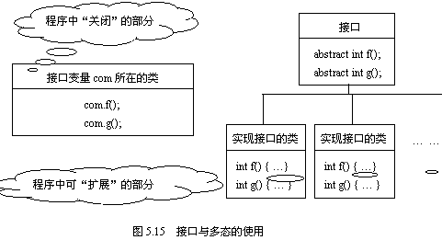
  §5.10.4 接口与多态
可以通过在接口中声明若干个abstract方法，表明这些方法的重要性，方法体的内容细节由实现接口的类去完成。使用接口进行程序设计的核心思想是使用接口回调，即接口变量存放实现该接口的类的对象的引用，从而接口变量就可以回调类实现的接口方法。例5.17

Slide 52
例5.17 接口与多态
public interface Advertisement { //接口
public void showAdvertisement();
public String getCorpName();
}
public class AdvertisementBoard { //负责创建广告牌
public void show(Advertisement adver) {
System.out.println("广告牌显示"+adver.getCorpName()+"公司的广告词：");
adver.showAdvertisement();
}
}
public class PhilipsCorp implements Advertisement { //PhilipsCorp实现Avertisement接口
public void showAdvertisement(){
System.out.println("@@@@@@@@@@@@@@@@@@@@@@");
System.out.println("没有最好，只有更好");
System.out.println("@@@@@@@@@@@@@@@@@@@@@@");
}
public String getCorpName() {
return "飞利普" ;
}
}
《Java程序设计》电子教案

Slide 53
public class LenovoCorp implements Advertisement { //LenovoCorp实现Avertisement接口
public void showAdvertisement(){
System.out.println("**************");
System.out.println("让世界变得很小");
System.out.println("**************");
}
public String getCorpName() {
return "联想集团" ;
}
}
public class Example5_17 {
public static void main(String args[]) {
AdvertisementBoard board = new AdvertisementBoard();
board.show(new PhilipsCorp());
board.show(new LenovoCorp());
}
}
广告牌显示飞利普公司的广告词：
@@@@@@@@@@@@@@@@@@@@@@
没有最好，只有更好
@@@@@@@@@@@@@@@@@@@@@@
广告牌显示联想集团公司的广告词：
**************
让世界变得很小
**************
《Java程序设计》电子教案

Slide 54
  §5.10.5 abstract类与接口的比较
接口和abstract类的比较如下：
1．abstract类和接口都可以有abstract方法。
2．接口中只可以有常量,不能有变量；而abstract类中即可以有常量也可以有变量。
3．abstract类中也可以有非abstract方法,接口不可以。
《Java程序设计》电子教案

Slide 55
§5.11 小结
1．继承是一种由已有的类创建新类的机制。利用继承，可以先创建一个共有属性的一般类，根据该一般类再创建具有特殊属性的新类。
2．所谓子类继承父类的成员变量作为自己的一个成员变量，就好像它们是在子类中直接声明一样，可以被子类中自己声明的任何实例方法操作。
3．所谓子类继承父类的方法作为子类中的一个方法，就像它们是在子类中直接声明一样，可以被子类中自己声明的任何实例方法调用。
《Java程序设计》电子教案

Slide 56
§5.11 小结
4．多态是面向对象编程的又一重要特性。子类可以体现多态，即子类可以根据各自的需要重写的父类的某个方法，子类通过方法的重写可以把父类的状态和行为改变为自身的状态和行为。接口也可以体现多态，即不同的类在实现同一接口时，可以给出不同的实现手段。
5．在使用多态设计程序时，要熟练使用上转型对象或接口回调，以便体现程序设计所提倡的“开-闭”原则.
《Java程序设计》电子教案

Slide 57
随堂作业
1、关于类继承的说法，正确的是（ ）
A. Java 类允许多重继承
B. Java接口允许多继承
C. 接口和类都允许多继承
D. 接口和类都不允许多继承
2、定义一个Instrument(乐器)类，含有一个共有的play()方法，再分别定义两个子类 管乐器和打击乐器，并分别重写play方法，实现每种乐器的独特play方式。
《Java程序设计》电子教案

Slide 58
课后作业
P136：习题5 1-10
《Java程序设计》电子教案

